Slide 1


甲方安全防御体系
林 鹏 2019.8

Slide 2
自我介绍
2012-2014 当当网
2015-2018 万达电商
林鹏

Slide 3
圆圈理论
伴随着企业规模的扩大，防御的面也随之扩大，
即意味着受攻击的面增大

Slide 4



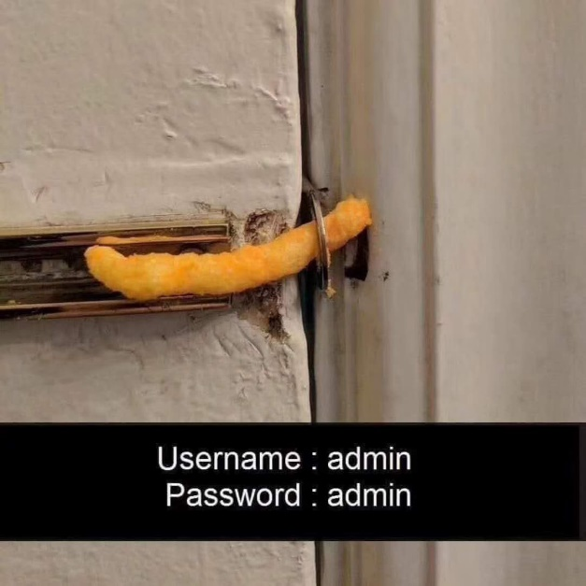


基础安全
开发安全
代码安全
后台安全
功能逻辑
权限管理
运维安全
流量镜像
端口扫描
日志分析
主机检测
配置规范
备份/升级
……
办公安全
环境安全
人员安全

Slide 5
网络层
自研系统/Suricata/Bro
青藤/ossec/sysmon
主机层
Elasticsearch/Logtash/Kibana/ML
其他

Slide 6
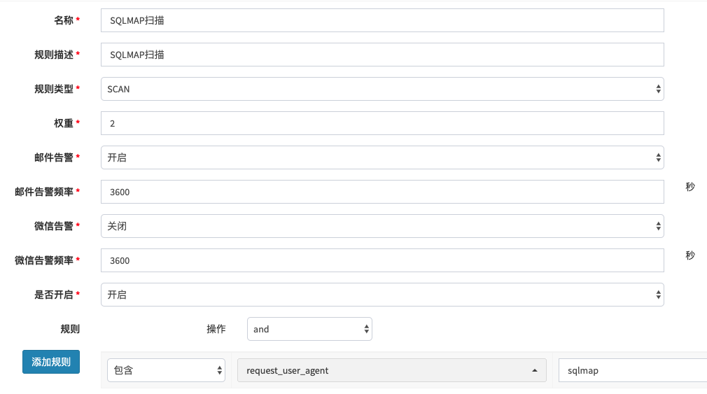
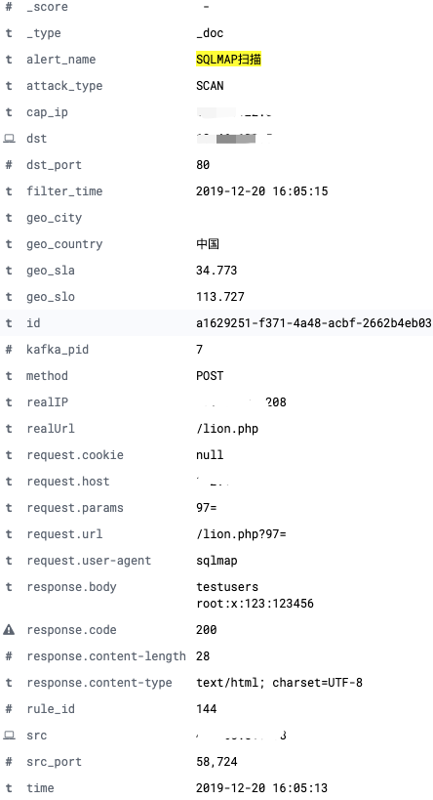
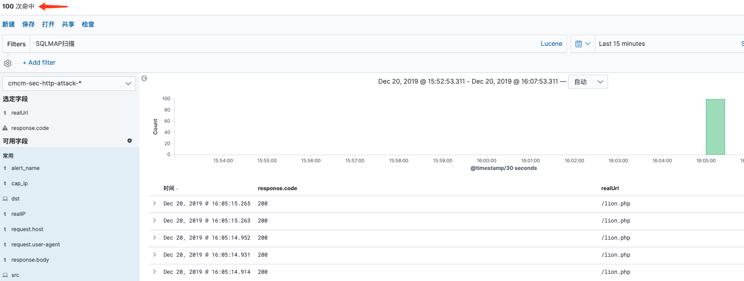
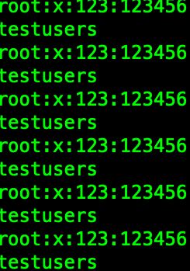
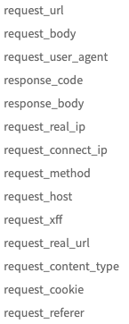
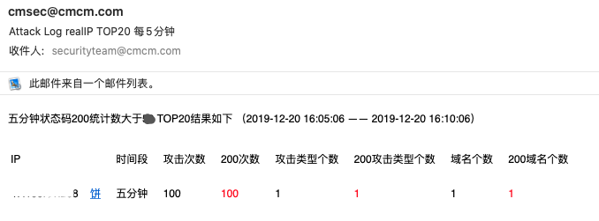

Slide 7
Internet
黑名单结果数据库
存储与展示模块
Kafka
镜像数据流
分布式消息队列
Storm计算模块
网关
KAFKA
可视化展示界面
数据
采集模块
抓包解析服务器
规则处理逻辑
抓包
摆渡程序
Storm节点
Storm节点
Storm节点
规则计算模块
数值比较计算
正则匹配计算
模糊匹配计算
基于事件计算
多规则聚合计算
计算缓存Redis集群

Slide 8
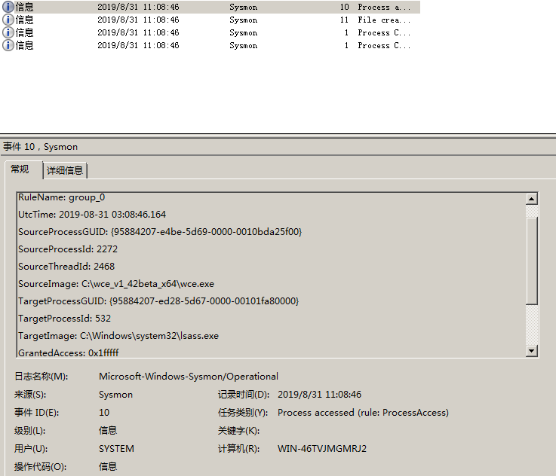
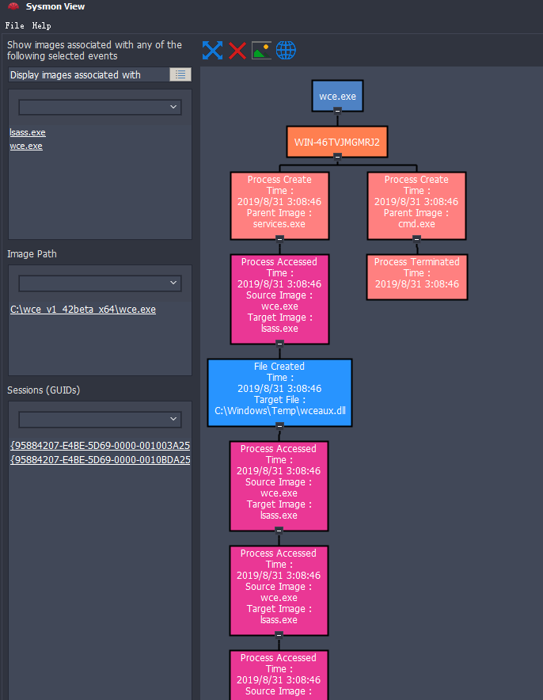
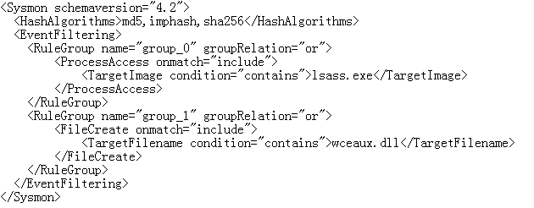
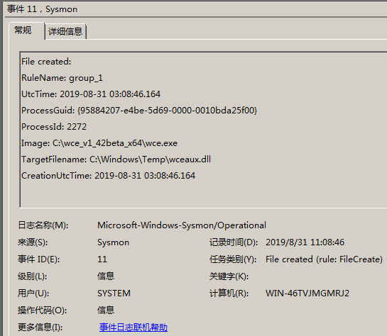
sysmon
WCE

Slide 9
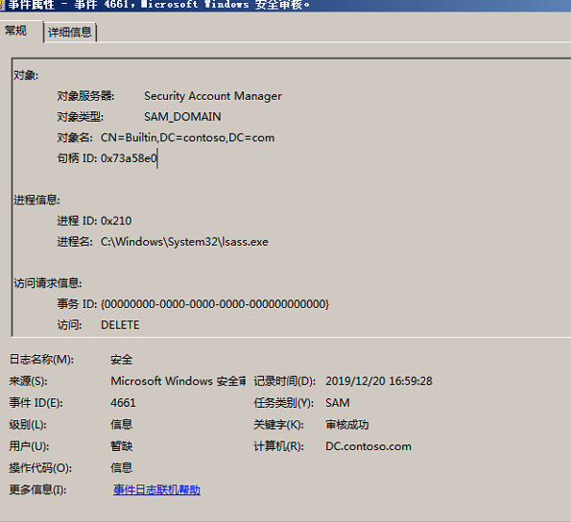
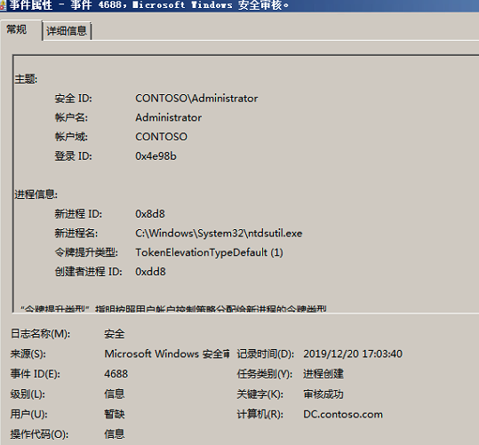
sysmon
ntdsutil

Slide 10
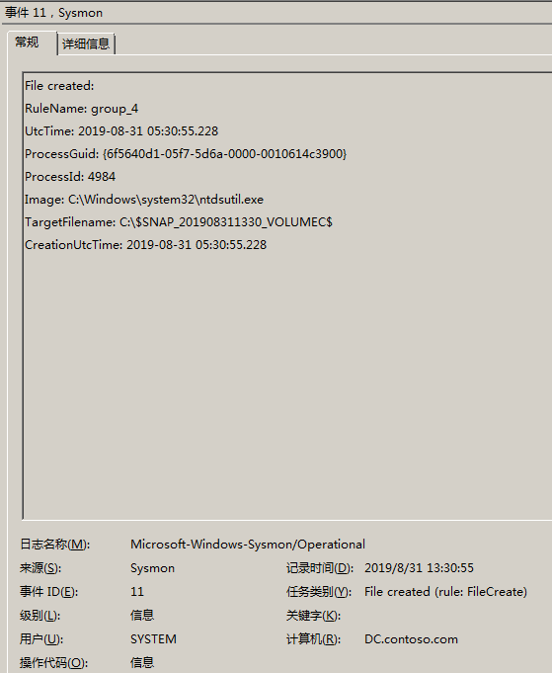
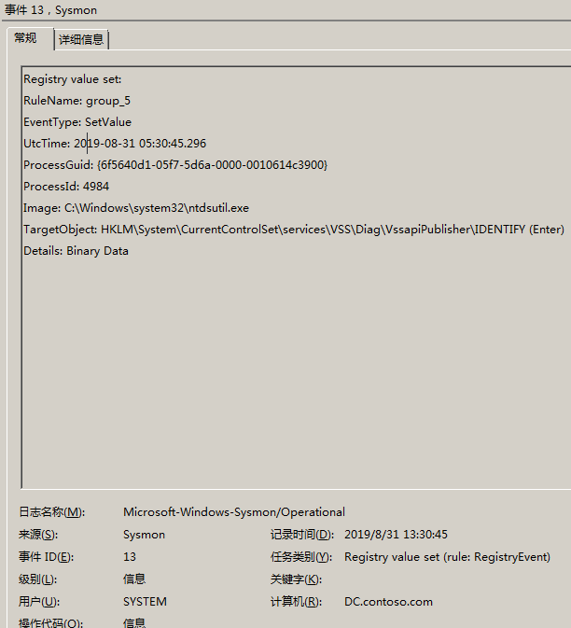
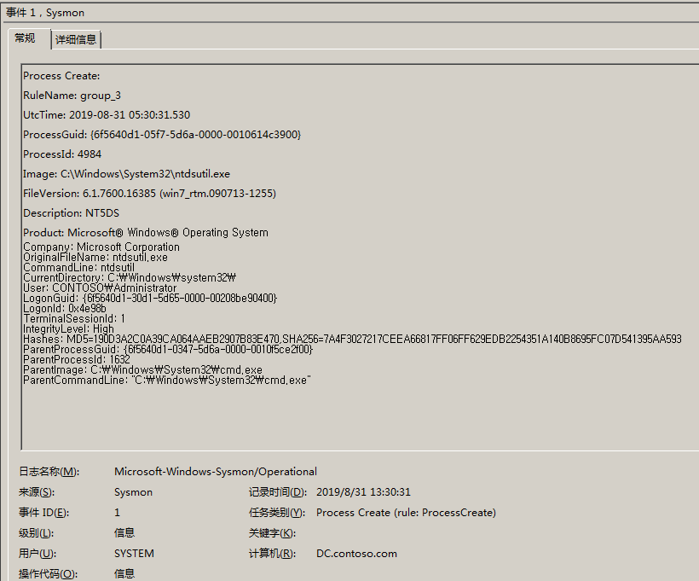
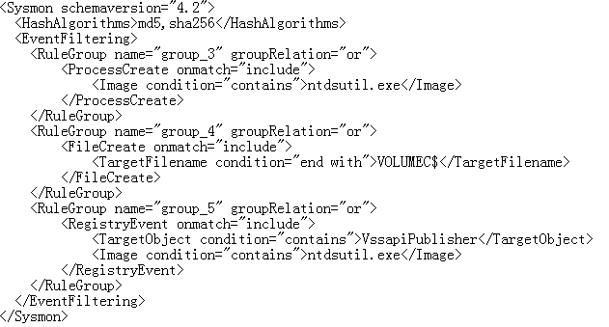
sysmon
ntdsutil

Slide 11
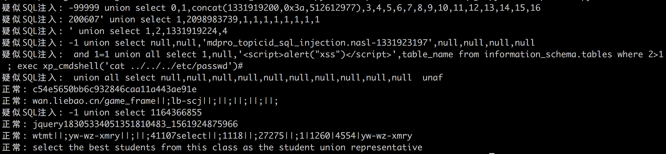
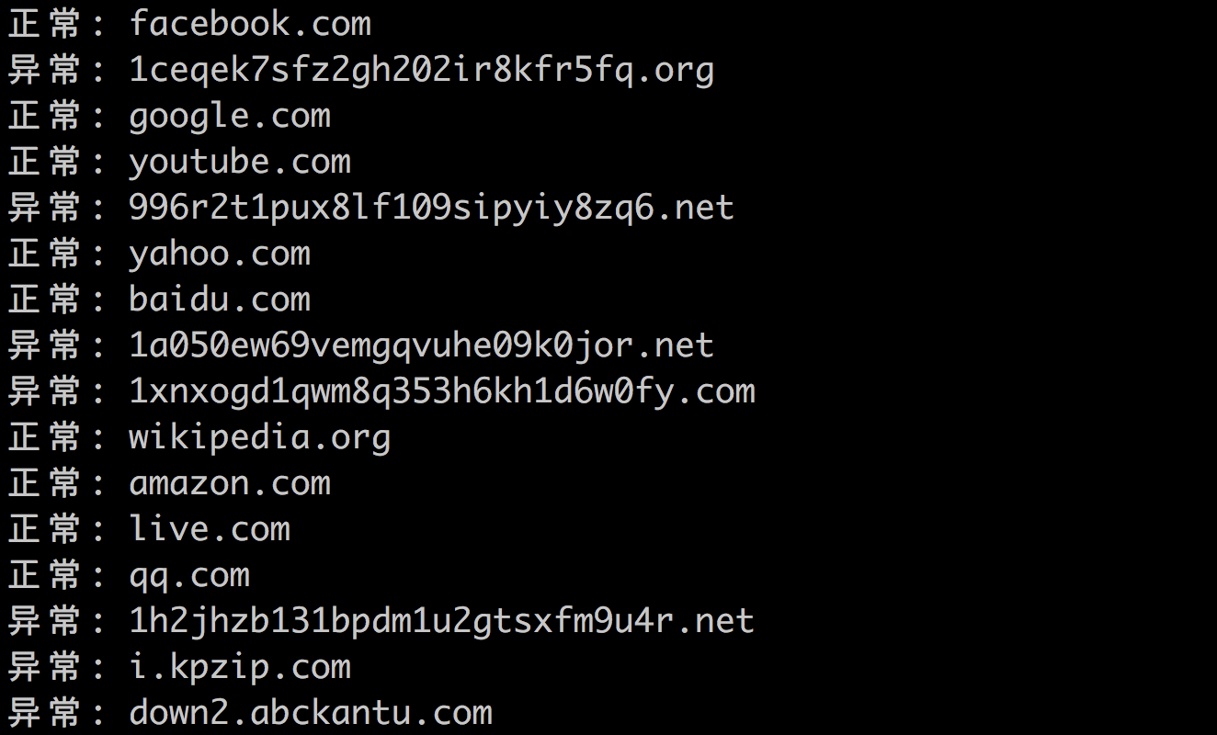
机器学习

Slide 12
也许攻击者只需要关注一个点
但防御需要考虑整个面

Slide 13
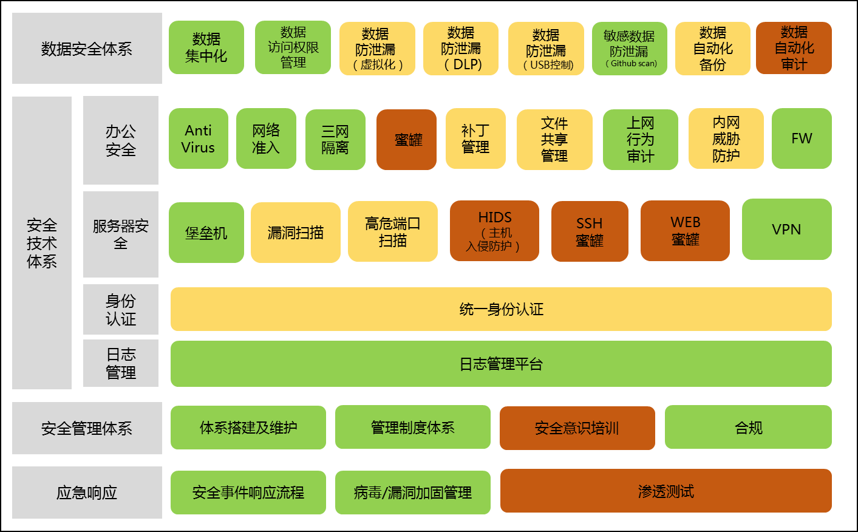

Slide 14

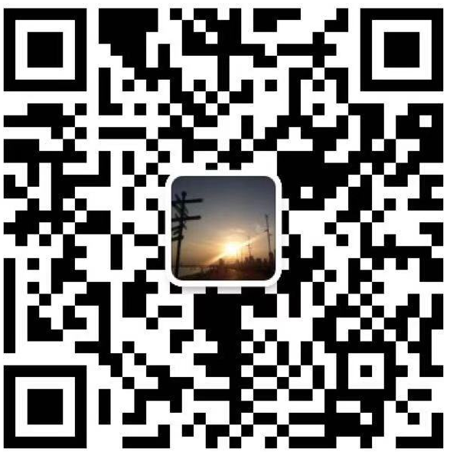
谢谢！
林鹏 | linpeng@cmcm.com | 微信：yagamipeng

